Slide 1
Evolve 3B 5.5

Slide 2
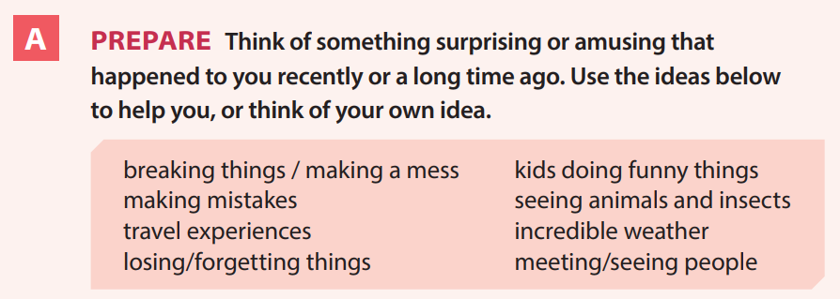

Slide 8
